Slide 1
Nivelul legăturii de date

Slide 2
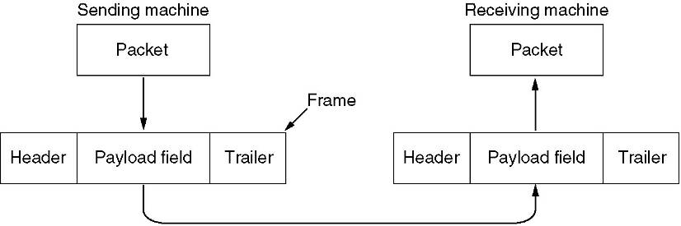
Funcţiile nivelului legăturii de date
1 – Încadrarea datelor
2 – Transmisia transparentă

Slide 3
3 – Controlul erorilor
Coduri detectoare și corectoare de erori
secvenţa de control a cadrului - FCS - frame checking sequence
Mecanisme de protocol
mesaje de confirmare
ceasuri
numere de secvenţă
4 – Controlul fluxului – protocol
mesaje de permisiune pentru transmiţător
5 – Gestiunea legăturii – protocol
stabilirea şi desfiinţarea legăturii
re-iniţializare după erori
configurarea legăturii (staţii primare şi secundare, legături multipunct etc.)

Slide 4

Metode de încadrare
1) Caractere de control (BSC - Binary Synchronous Communication)
SOH - start of heading STX - start of text
ETX - end of text ETB - end of transmission block
EOT - end of transmission ENQ - enquiry
ACK - acknowledge NAK - not acknowledge
SYN - synchronous idle DLE - data link escape
CRC - cyclic redundancy check

Slide 5
Metode de încadrare
2) Numărarea caracterelor (DDCMP - Digital Data Communications Message Protocol)
SYN SYN SOH count flag resp seq address CRC data CRC
3) Indicatori de încadrare (HDLC - High Level Data Link Control)
flag address command data FCS flag

Slide 6
2 – Transmisie transparentă
STX text ETX text alfanumeric: OK!
STX text… ETX …text ETX text binar: ETX fals ?
Solutie: umplere cu caractere
Dubleaza caracterele de control cu DLE
Defineste combinatii admise
DLE STX – start text transparent
DLE ETX – sfarsit text transparent
DLE STX text… ETX …text DLE ETX CRC
Dubleaza DLE la transmitere si elimina la receptie
DLE STX ... DLE DLE ... DLE ETX
Eroare: receptie DLE x
cu x diferit de STX, ETX, DLE

Slide 7
Umplere cu biţi
Date de transmis includ un flag fals de terminare a cadrului
011011111101111111111010
01111110 011011111101111111111010 01111110
Solutia: adaugarea unui zero dupa 5 unitati (in interiorul cadrului!)
01111110 011011111010111110111110010 01111110
Adaugarea se face indiferent daca dupa 5 unitati urmeaza 0 sau 1
Simplifica regula receptorului: elimina zeroul aflat dupa 5 unitati
011011111010111110111110010
011011111101111111111010

Slide 8
Detecţia şi corectarea erorilor
Noțiuni preliminare
A = {0, 1} alfabet binar
W_{n} mulţimea cuvintelor w de lungime n peste A
w = w[0] w[1] ... w[n-1] , cu w[i] є A.
ponderea Hamming a lui w = numărul de unităţi conţinute de w
distanţa Hamming‚ d(u,v) dintre u şi v este
ponderea vectorului suma modulo 2 u+v

Slide 9
Detecţia şi corectarea erorilor
Ideea - utilizarea unei submulțimi a lui W_{n} pentru mesaje corecte
Condiția – erorile să producă cuvinte din restul mulțimii W_{n}
Multimea cuvintelor W_{n} de lungime n se impart in 2 categorii:
S_{n} este multimea cuvintelor cu sens
F_{n} este multimea cuvintelor fara sens
Pentru detecţia a cel mult r erori se alege S_{n} astfel ca
d(u,v) >= r+1 pentru orice u, v din S_{n}
Pentru corecţia a cel mult r erori se alege S_{n} astfel ca
d(u,v) >= 2r+1 pentru orice u, v din S_{n}

Slide 10
Exemplu
S₁₀ = {0000000000, 0000011111, 1111100000, 111111111}
d(u,v) = 5 => putem corecta erori duble
Astfel,
0000000111 se corectează la 0000011111
Nu se pot corecta 3 erori:
0000000111 poate proveni din 0000000000 in cazul a 3 erori

Slide 11
Metoda Hamming
Biţi numerotaţi de la 1 (stânga) la n (dreapta)
Codificare: Biţii 1, 2, 4, 8, ... (puteri ale lui 2) sunt de control
Control paritate (pară sau impară)
Bitul k este controlat de biţii ale căror poziţii însumate dau k;
Bit 1 controlat de biţii 1
Bit 2 controlat de biţii 2
Bit 3 controlat de biţii 1, 2
Bit 4 controlat de biţii 4
Bit 5 controlat de biţii 1, 4
Bit 6 controlat de biţii 2, 4
Bit 7 controlat de biţii 1, 2, 4
Bit 8 controlat de biţii 8
Bit 9 controlat de biţii 1, 8
Bit 10 controlat de biţii 2, 8
Bit 11 controlat de biţii 1, 2, 8

Slide 12
Metoda Hamming (2)
Invers: Bit 1 controlează biţii 1, 3, 5, 7, 9, 11
Bit 2 controlează biţii 2, 3, 6, 7, 10, 11
Bit 4 controlează biţii 4, 5, 6, 7
Bit 8 controlează biţii 8, 9, 10, 11
Aceasta forma foloseste la calculul bitilor de control
Exemplu (paritate pară) pentru 1100001
1 2 3 4 5 6 7 8 9 10 11
? ? 1 ? 1 0 0 ? 0 0 1
1 ? 1 ? 1 0 0 ? 0 0 1
1 0 1 ? 1 0 0 ? 0 0 1
1 0 1 1 1 0 0 ? 0 0 1
1 0 1 1 1 0 0 1 0 0 1

Slide 13
Prima forma foloseste la corectarea erorilor
Ex.1 In loc de:
1 2 3 4 5 6 7 8 9 10 11
1100001 => 1 0 1 1 1 0 0 1 0 0 1
Se primeşte eronat 1 0 1 1 1 0 0 1 0 1 1
Sume eronate controlate de 2 (suma pozitiilor 2,3,6,7,10,11 nu este 0)
si de 8 (8,9,10,11)
8 + 2 = 10 => bitul din poziţia 10 este singurul controlat de bitii 8 si 2 ➔ bit 10 este inversat
Bit 1 controlat de biţii 1 Bit 2 controlat de biţii 2
Bit 3 controlat de biţii 1, 2 Bit 4 controlat de biţii 4
Bit 5 controlat de biţii 1, 4 Bit 6 controlat de biţii 2, 4
Bit 7 controlat de biţii 1, 2, 4 Bit 8 controlat de biţii 8
Bit 9 controlat de biţii 1, 8 Bit 10 controlat de biţii 2, 8
Bit 11 controlat de biţii 1, 2, 8

Slide 14
Ex. 2 In loc de:
1 2 3 4 5 6 7 8 9 10 11
1100001 => 1 0 1 1 1 0 0 1 0 0 1
Se primeşte eronat 1 1 1 1 1 0 0 1 0 0 1
Suma eronata controlata de 2 (suma pozitiilor 2,3,6,7,10,11) nu este 0
1 1 1 1 1 0 0 1 0 0 1
celelalte sume sunt corecte ➔ bit 2 este inversat
Obs.
Codul Hamming corecteaza erorile de 1 bit

Slide 15
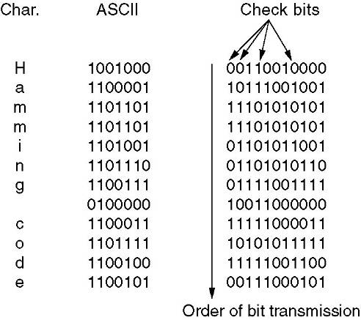
Corecţia erorilor in rafală
Utilizarea unui cod Hamming pentru corecţia erorilor in rafală
matricea de biți este transmisă coloană cu coloană
poate corecta erori în rafală dintr-o coloană dacă există
un bit eronat pe fiecare linie

Slide 16
Coduri detectoare de erori
Coduri polinomiale
k biţi de informaţie (date) i(X) polinomul corespunzător
Ex. k=5 10110 i(X) = 1*X⁴+0*X³+1*X²+1*X¹+0*X⁰
n-k biţi de control r(X)
n biţi în total X^{(n-k)}i(X) + r(X)
r(X) se alege astfel ca w(X) = X^{(n-k)}i(X) + r(X)
sa fie multiplu de g(X) w(X) = g(X).q(X)
X^{(n-k)}i(X) + r(X) = g(X).q(X)
X^{(n-k)}i(X) = g(X).q(X) + r(X)
r(X) este restul împărţirii lui X^{(n-k)} i(X) la g(X)

Slide 17
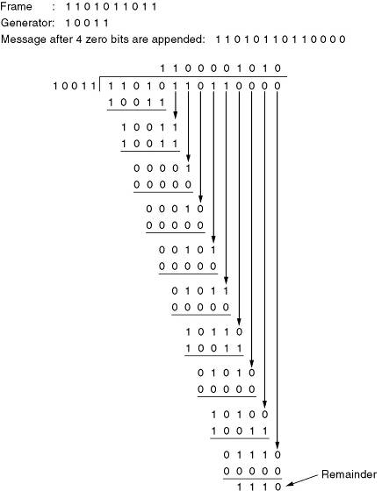
Coduri detectoare de erori
Calculul sumei de control pentru un cod polinomial
10 biti informatie + 4 biti control
Imparte 11010110110000
la 10011
X^{(n-k)} i(X)
g(X)
r(X) = rest împărţire X(n-k) i(X) la g(X)

Slide 18
Ce erori pot fi detectate?
Probabilitatea de detectie depinde de lungimea codului de control
CRC si sume de control pe
8 biti detecteaza 99.6094% din erori
(x⁸+x²+x+1 CRC-8-CCITT)
16 biti detecteaza 99.9985% din erori
(x¹⁶+x¹⁰+x⁸+x⁷+x³+1 CRC-16)
32 biti detecteaza 99.9999% din erori
In plus, CRC detecteaza 100% erori de
1 bit;
2 biti;
un numar impar de biti;
erori in rafala de lungimea codului CRC.

Slide 19
Protocoale elementare pentru legătura de date
Start-stop
Entitate A
cadru 1
ack
cadru 2
Entitate B
cadru 1
ack
timp

Slide 20
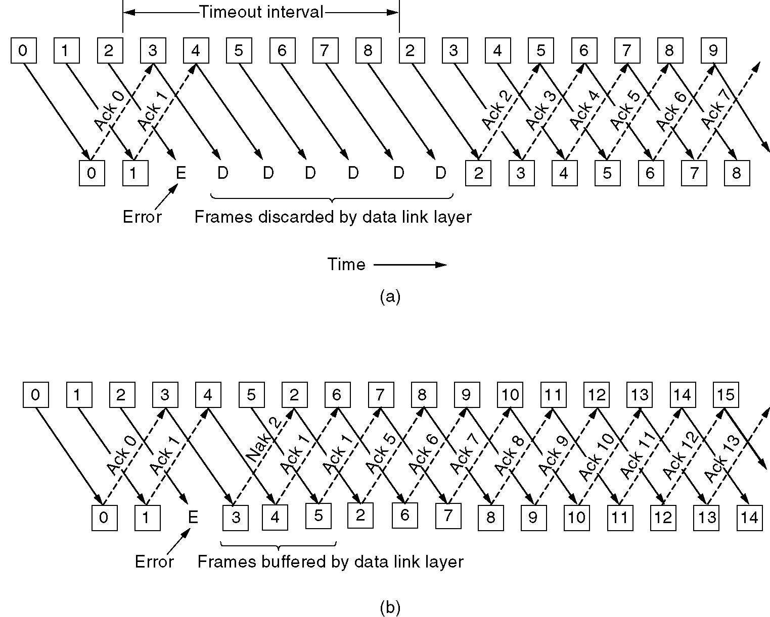
Ferestre glisante

Slide 21
Specificaţie Protocol
scop şi funcţii
servicii oferite
servicii utilizate din nivel inferior
structura internă (entităţi şi relaţii)
tipuri şi formate mesaje schimbate între entităţi
reguli de reacţie a fiecărei entităţi la comenzi, mesaje şi evenimente interne

Slide 22
Protocoalele legăturii de date
Configuraţia entităţilor de protocol
utilizator A
utilizator B
nivel retea
nivel legatura de date
entitate A
entitate B
nivel fizic

Slide 23
Datele
typedef unsigned char byte;
typedef unsigned int word;
typedef byte NrSecv;
enum FelCadru {data, ack, nak};
typedef struct {
FelCadru fel;
NrSecv secv, conf;
pachet info;
} cadru;
typedef struct {void *adresa;
word lungime;
} pachet;

Slide 24
Primitivele de serviciu
La interfata cu nivelul superior (retea)
- preluarea unui pachet de la retea pentru transmitere pe canal
pachet DeLaRetea();
- livrarea către retea a unui pachet
void LaRetea (pachet);
La interfata cu nivelul inferior
- trecerea unui cadru nivelului fizic pentru transmisie
void LaFizic (cadru);
- preluarea unui cadru de la nivelul fizic
cadru DeLaFizic();

Slide 25
Tratarea evenimentelor
enum TipEven { SosireCadru,
EroareControl,
TimeOut,
ReteaPregatita};
TipEven wait();

Slide 26
Protocoale start-stop
Protocol simplex fara restrictii
- utilizatorul A vrea să transmită date lui B folosind o legătură sigură, simplex;
- A reprezintă o sursă inepuizabilă de date;
- B reprezintă un consumator ideal;
- canalul fizic de comunicaţie este fără erori.

Slide 27
# define forever while(1)
// entitatea din sistemul transmitatorului
void transmit1(){
cadru s;
do{
s.info = DeLaRetea(); //preia pachet
LaFizic(s); //transmite cadru
} forever;
}
// entitatea din sistemul receptorului
void recept1(){
cadru r;
TipEven even;
do{
even = wait(); //asteapta cadru
r = DeLaFizic(); //primeste cadru
LaRetea(r.info); //preda pachet
} forever;
}

Slide 28
Protocol simplex start-stop
canalul fara erori
utilizatorul B nu poate accepta date în orice ritm
utilizator A
utilizator B
nivel retea
transmitator
receptor
nivel legatura de date
date
nivel fizic
reactie

Slide 29
void transmit2(){
cadru s;
TipEven even;
do{
s.info=DeLaRetea();
LaFizic(s);
even=wait(); //asteapta permisiunea
} forever;
}
void recept2(){
cadru s,r;
TipEven even;
do{
even=wait(); //poate fi doar SosireCadru
r=DeLaFizic();
LaRetea(r.info);
LaFizic(s); //transmite permisiunea
} forever;
}

Slide 30
Protocol simplex pentru un canal cu erori
A
B
Entitaţi legătură de date
m
m
ack
ack
m+1
Transmisie corecta

Slide 31
A
B
A
B
m
m
m
ack
?
m
?
m
m
m
Pierdere m
La time-out A retransmite m
Care este acceptat corect de B
Pierdere ack
La time-out se retrimite m
Care este acceptat incorect, ca mesaj nou de B !

Slide 32
A
B
A
B
m,0
m,0
m,0
ack
- accepta
m,0
m,0
m,0
m,0 - ignora
ack
ack
ack
ack,0
m+1,1
m+1,1
se adauga un numar de secventa
la time-out se re-transmite ultimul cadru
B accepta daca este corect
B ignora daca este dublura

Slide 33
Protocol simplex pentru un canal cu erori (2)
Este nevoie de un ceas
void StartCeas(NrSecv);
void StopCeas (NrSecv);
de eveniment TimeOut
si de numere de secventa - cadrele succesive m, m+1, m+2 au numerele de secvenţa alternante 0, 1, 0 … (protocol cu bit alternat)
fiecare cadru are campurile info si secv; al doilea modificat prin:
void inc (NrSecv&);
#define MaxSecv 1
void inc(NrSecv& k){
k==MaxSecv ? k=0 : k++;
}

Slide 34
void transmit3() {
NrSecv CadruUrmator=0;
cadru s;
TipEven even;
s.info=DeLaRetea(); //pregateste un cadru
do{
s.secv=CadruUrmator; //adauga nr secventa
LaFizic(s);
StartCeas(s.secv);
even=wait(); // poate fi SosireCadru,
// TimeOut sau
// Eroarecontrol
if(even==SosireCadru) { //confirmare intacta
StopCeas(s.secv);
s.info=DeLaRetea();
inc(CadruUrmator);
}
}forever;
}

Slide 35
void recept3(){
NrSecv CadruAsteptat=0;
cadru r,s;
TipEven even;
do{
even=wait(); //SosireCadru sau EroareControl
if(even==SosireCadru){
r=DeLaFizic();
if(r.secv==CadruAsteptat){
LaRetea(r.info); //cadru în secventa
inc(CadruAsteptat);
}
LaFizic(s); //transmite oricum confirmarea
}
}forever;
}

Slide 36
Protocoale cu fereastră glisantă
Configuraţia
utilizator A
utilizator B
nivel retea
transm / rec
transm / rec
nivel legatura de date
nivel fizic
2 legaturi pentru date+confirmare

Slide 37
Protocol cu numar de secventa de un bit
Fiecare stație
are o secventa de initializare in care trimite un prim cadru
si realizează ciclic următoarele operaţii:
receptia unui cadru,
prelucrarea sirului de cadre receptionate,
prelucrarea sirului de cadre transmise,
transmiterea sau retransmiterea unui cadru impreuna cu confirmarea cadrului receptionat corect.
Fiecare cadru are campurile: info, secv, conf

Slide 38
void protocol4(){
NrSecv CadruUrmator=0; // 0 sau 1
NrSecv CadruAsteptat=0; // 0 saau 1
cadru r,s;
TipEven even; //SosireCadru, TimeOut
//sau EroareControl
//pregateste cadru initial
s.info=DeLaRetea();
s.secv=CadruUrmator;
s.conf=1-CadruAsteptat;
LaFizic(s); //transmite cadrul
StartCeas(s.secv);

Slide 39
do{
even=wait();
if(even==SosireCadru){
r=DeLaFizic();
//cand este cadrul asteptat, livreaza-l entitatii retea
if(r.secv==CadruAsteptat){
LaRetea(r.info);
inc(CadruAsteptat);
}
//cand cadrul transmis este confirmat, pregateste
// urmatorul cadru
if(r.conf==CadruUrmator){
StopCeas(r.conf);
s.info=DeLaRetea();
inc(CadruUrmator);
}
}

Slide 40
//construiteste si transmite un nou cadru
s.secv=CadruUrmator;
s.conf=1-CadruAsteptat;
LaFizic(s);
StartCeas(s.secv);
}forever; //reia de la asteptarea unui cadru
}

Slide 41
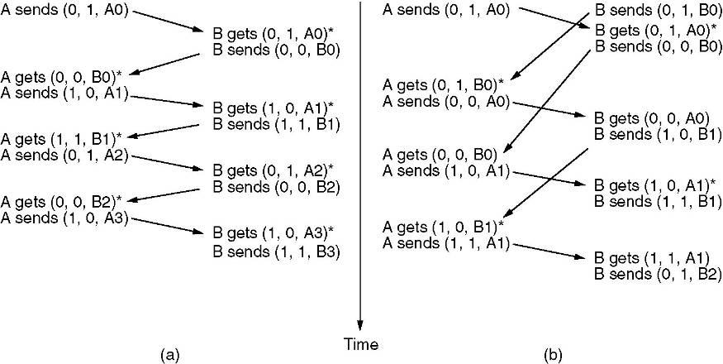
Functionare protocol cu număr de secvență de un bit
Două scenarii pentru protocolul 4. (a) Cazul normal. (b) Caz anormal.
Notaţia este (seq, ack, packet number).
Un asterisc arată că nivelul reţea acceptă pachetul.

Slide 42
Fereastra transmitatorului
0
1
2
3
4
5
6
0
1
2
3
4
5
6
0
1
2
3
4
5
6
Initial
Fereastra Φ
Trimis cadru 0
Fereastra 0
Trimis cadru 1
Fereastra 0,1
0
1
2
3
4
5
6
0
1
2
3
4
5
6
0
1
2
3
4
5
6
Primit ack 0
Fereastra 1
Trimis cadru 2
Fereastra 1,2
Primit ack 2
Fereastra Φ

Slide 43
Fereastra receptorului
0
1
2
3
4
5
6
0
1
2
3
4
5
6
0
1
2
3
4
5
6
Loc ptr 3 cadre
Fereastra 0,1,2
Primit cadru 1 apoi 0
Livrat cadre 0 si 1
Fereastra 2,3,4

Slide 44
Fereastra glisantă
fereastra este un sub-șir de numere de secvență
0, 1, 2, 3, 4, 5, 6, 7, 0, 1, 2, 3, 4, 5, 6, 7, 0, 1 …
pe parcursul transmiterii cadrelor, fereastra glisează
0, 1, 2, 3, 4, 5, 6, 7, 0, 1, 2, 3, 4, 5, 6, 7, 0, 1 …
la transmitator, fereastra contine numerele cadrelor transmise si ne-confirmate
dimensiunea ferestrei transmitatorului este variabila
creste cand se trimite un nou cadru; ex. 7
0, 1, 2, 3, 4, 5, 6, 7, 0, 1, 2, 3, 4, 5, 6, 7, 0, 1 …
scade cand se primeste o confirmare; ex. pentru 3 si 4
0, 1, 2, 3, 4, 5, 6, 7, 0, 1, 2, 3, 4, 5, 6, 7, 0, 1 …

Slide 45
Fereastra receptorului
la receptor, fereastra specifica numerele cadrelor ce pot fi acceptate; in exemplu, se accepta doar cadrele 3, 4, 5, 6, 7
0, 1, 2, 3, 4, 5, 6, 7, 0, 1, 2, 3, 4, 5, 6, 7, 0, 1 …
dimensiunea ferestrei receptorului este constanta
fereastra gliseaza cand unul sau mai multe cadre din stanga ferestrei sunt livrate utilizatorului (livrarea se face in ordinea numerelor de secventa ale cadrelor!)
de ex. s-a livrat cadrul 3
0, 1, 2, 3, 4, 5, 6, 7, 0, 1, 2, 3, 4, 5, 6, 7, 0, 1 …
apoi s-au livrat cadrele 4 si 5
0, 1, 2, 3, 4, 5, 6, 7, 0, 1, 2, 3, 4, 5, 6, 7, 0, 1 …

Slide 46
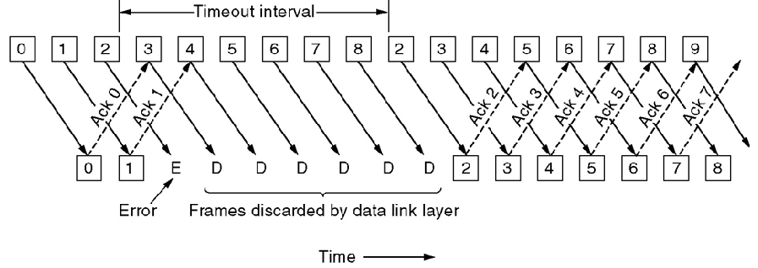
Un protocol cu retransmitere neselectivă “Go Back N”
Efectul erorii cand fereastra receptorului este 1.

Slide 47
Protocoale cu fereastră supraunitară de transmisie
Protocol cu retransmitere neselectivă
Sunt MaxSecv + 1 numere de secventa diferite
Fereastra maxima a transmitatorului poate fi de MaxSecv cadre
Demonstratie pe scenariu cu MaxSecv = 7 si fereastra de 8
1. Transmitatorul trimite cadrele 0..7;
2. Toate cadrele sunt receptionate si confirmate;
3. Toate confirmarile sunt pierdute;
4. Transmitatorul retrimite la time-out toate cadrele;
5. Receptorul accepta duplicatele.

Slide 48
#define MaxSecv 7
void ActivRetea();
void DezactivRetea();
NrSecv CadruUrmator, //urmatorul cadru de transmis
ConfAsteptata, //cel mai vechi cadru neconfirmat
// impreuna desemneaza fereastra transmisie
CadruAsteptat; //urmatorul cadru asteptat
cadru r,s;
pachet tampon[MaxSecv+1];
NrSecv ntampon,i;
TipEven even;

Slide 49
short intre(NrSecv a, NrSecv b, NrSecv c){
//intoarce 1 daca a<=b<c circular
return a<=b && b<c || c<a && a<=b || b<c && c<a;
}
ex.1
0, 1, 2, 3, 4, 5, 6, 7, 0, 1, 2, 3, 4, 5, 6, 7, 0, 1 …
a b c
ex.2
0, 1, 2, 3, 4, 5, 6, 7, 0, 1, 2, 3, 4, 5, 6, 7, 0, 1 …
a b c
ex.3
0, 1, 2, 3, 4, 5, 6, 7, 0, 1, 2, 3, 4, 5, 6, 7, 0, 1 …
a b c

Slide 50
void transmite(NrSecv nrcadru){
//construieste si transmite un cadru de date
//pentru pachetul din tampon[nrcadru]
s.info=tampon[nrcadru];
s.secv=nrcadru;
s.conf=(CadruAsteptat+MaxSecv)%(MaxSecv+1);
//confirmarea trimisa in cadrul de date!
LaFizic(s);
StartCeas(nrcadru);
}

Slide 51
void protocol5(){
ActivRetea(); // permite even. “ReteaPregatita”
CadruAsteptat=0; // fereastra de receptie 1 cadru
CadruUrmator=0; // margine sup fereastra transmisie
ConfAsteptata=0; // margine inf fereastra transmisie
ntampon=0; // initial nici un pachet in tampon
do{
even=wait(); // functionare total dirijata
// de evenimente
switch(even){
case ReteaPregatita: // reteaua are de transmis
//memoreaza pachet in tampon (ptr retransmisie)
//si trimite-l pe legatura de date
tampon[CadruUrmator]=DeLaRetea();
ntampon++;
transmite(CadruUrmator);
inc(CadruUrmator);
break;

Slide 52
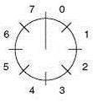
case SosireCadru:
r=DeLaFizic();
if(r.secv==CadruAsteptat){
LaRetea(r.info);
inc(CadruAsteptat);
}
while(intre(ConfAsteptata, r.conf, CadruUrmator))
{
//confirma cadre intre ConfAsteptata si r.conf
ntampon--;
StopCeas(ConfAsteptata);
inc(ConfAsteptata);
}
//la iesire din bucla ConfAsteptata = r.conf+1
break;
case EroareControl: break; // ignora cadru eronate

Slide 53
case TimeOut: // retransmite toate cadrele din
// tampon (fereastra transmitatorului)
//incepand cu pozitia ConfAsteptata
CadruUrmator=ConfAsteptata;
for(i=1;i<=ntampon;i++){
transmite(CadruUrmator);
inc(CadruUrmator);
}
} // sfarsit switch
if(ntampon<MaxSecv) ActivRetea();
else DezactivRetea();
}forever;
} // sfarsit protocol5

Slide 54
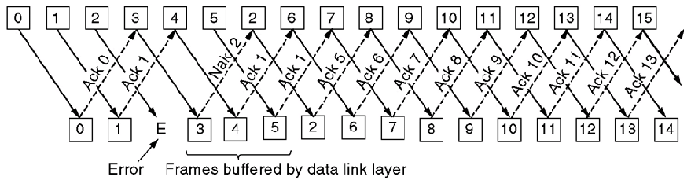
Protocol cu retransmitere selectiva
Fereastra receptorului este supraunitara
transmite Nak cu numarul 2 pentru cadru eronat
apoi reconfirma ultimul cadru corect receptionat (Ack 1)
dupa re-primirea cadrului eronat, Ack 5 confirma toate cadrele pastrate in tampon

Slide 55
Dimensiunea ferestrei de receptie
Fereastra receptorului nu poate fi egală cu cea a transmiţătorului
1. Transmitatorul trimite cadrele 0..6
2. Cadrele sunt receptionate si confirmate. Fereastra receptorului devine 7, 0, 1, 2, 3, 4, 5
3. Toate confirmarile sunt pierdute (se strica sincronizarea intre transmitator si receptor)
4. Transmitatorul retrimite cadrul 0 la time-out
5. Receptorul accepta drept cadru nou aceasta copie (cadrul 0) care se potriveste in fereastra sa actuala (7,0,1,2,3,4,5); cere cadrul 7 (dinaintea lui 0) care lipseste
6. Transmitatorul interpreteaza ca a trimis corect cadrele 0..6 si trimite 7, 0, 1, 2, 3, 4, 5
7. Receptorul accepta cadrele, cu exceptia lui 0, pentru care are deja un cadru receptionat. → Ignora acest cadru 0 (a luat în loc duplicatul 0 primit anterior).

Slide 56
void protocol6(){
initializari_contoare;
do{even=wait();
switch (even) {
case ReteaPregatita:
accepta_salveaza_si_transmite_un_cadru (+-ack);
//ack se poate include in cadru de date
//se poate trimite si separat in cadru ack
break;

Slide 57
case SosireCadru:
r=DeLaFizic();
if (r.fel == data){
transm_nak_daca_r_difera_de_cadru_asteptat;
//pentru a semnala rapid eroarea!
//NU mai multe nak-uri pentru acelasi cadru
accepta_cadru_daca_in_fereastra_receptie;
if (sunt date de trimis)
marcheaza_trebuie_trimis_ack;
//ack se va trimite cu un cadru de date
else
trimite_ack;
livreaza_in_ordine_pachetele_sosite;
actualizeaza_fereastra_receptie;
}

Slide 58
//continua case SosireCadru
if (r.fel == nak) retransmite_cadru_cerut;
trateaza_confirmare_cadre_eliberind_buffere;
break;
case EroareControl:
transmite_nak;
break;
case TimeOut:
retransmite_cadrul_corespunzator;
// timeout este asociat nr. secv al unui cadru
}
activeaza_sau_dezactiveaza_nivel_retea;
}forever;
}

Slide 59
Exemple Protocoale Data Link
IEEE 802.11Qbb - Priority flow control
Legatura de date in Internet

Slide 60
Priority Flow Control – IEEE 802.1Qbb
Standardul Ethernet (IEEE 802.3) este folosit pe scara larga
Asigura conexiuni punct-la-punct
In mod standard livrarea este best-effort.
Priority Flow Control este o varianta a Ethernet care garanteaza livrarea cadrelor.
Format Cadru Ethernet
Preambul
SFD
DST MAC
SRC MAC
EtherType
Payload
FCS

Slide 61
Functionare Priority Flow Control
Receiver
Sender
PAUSE 0
PAUSE
PAUSED
high
low

Slide 62
Priority Flow Control
PFC este Folosit pentru a transporta RDMA peste Ethernet (ROCEv2)
RDMA necesita o retea fara pierderi.
Folosit de Microsoft Azure pentru montarea diskurilor in retea
PFC are probleme de performanta
Tree saturation problem.
Head of line blocking.

Slide 63
Legatura de date in Internet
Comunicarea pe fibra optica
IP
IP
PPP
PPP
SONET
SONET
Fibra optica

Slide 64
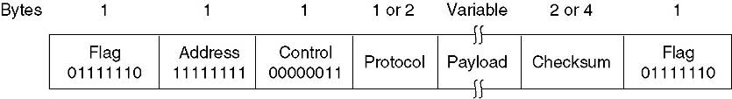
PPP – Point to Point Protocol
Ofera incadrare
Link Control Protocol, LCP
Network Control Protocol, NCP
Format de cadru PPP pentru modul nenumerotat
Addresa 11111111 = toate statiile accepta cadrul
Control 00000011 = nenumerotat
Protocol = selecteaza dintre
LCP, NCP
IP, IPX (Internetwork Packet eXchange), OSI CLNP, XNS (Xerox Network Services)

Slide 65
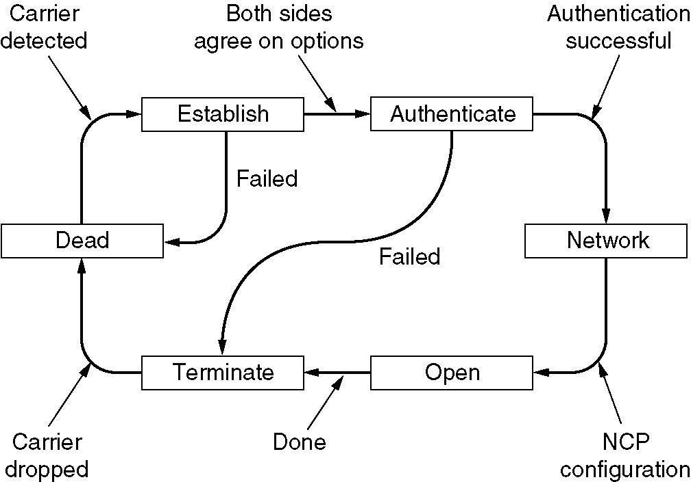
PPP – Point to Point Protocol (2)
Tipuri de cadre LCP
Configure-request Configure-reject
Configure-ack Code-reject
Configure-nak Protocol-reject
stabileste conexiune fizica
partile negociaza optiunile (LCP)
autentificare reusita
protocolul de retea este configurat folosind NCP
(ex. ptr IP – alocare adresa IP)
Inchide conexiune
Terminate-request
Terminate-ack
PPP transporta pachete (de ex. IP)

Slide 66
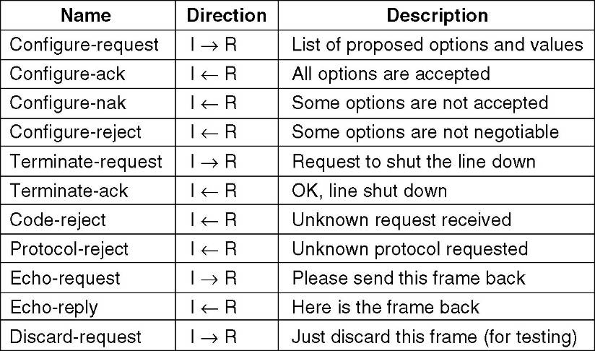
Tipuri de cadre LCP
I - Initiator R - Responder

Slide 67
PPPoE
Varianta a PPP encapsulata peste Ethernet; folosit pe scara larga
PPPoE are doua faze:
Descoperire (discovery)
Sesiune

Slide 68
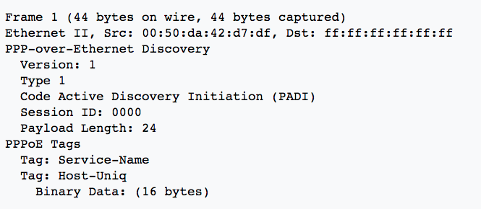
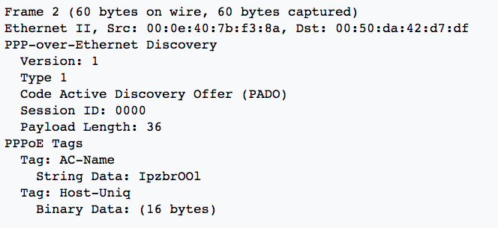
PPPoE Discovery
Clientul trimite catre server un pachet de initiere (PADI)
Frame Ethernet catre adresa broadcast
Server catre client: PADO
Client catre server: request (PADR)
Server catre client: confirmare (PADS)

Slide 69
Studiu individual
A. S. Tanenbaum Reţele de calculatoare, ed 4-a, BYBLOS 2003
3.1 ASPECTE ALE PROIECTĂRII NIVELULUI LEGĂTURĂ DE DATE
3.2.2 Coduri detectoare de erori
3.3 PROTOCOALE ELEMENTARE PENTRU LEGĂTURA DE DATE
3.4 PROTOCOALE CU FEREASTRĂ GLISANTĂ
3.6 EXEMPLE DE PROTOCOALE ALE LEGĂTURII DE DATE
A. S. Tanenbaum Computer networks, 5-th ed. PEARSON 2011
3.1 DATA LINK LAYER DESIGN ISSUES
3.2.2 Error-Detecting Codes
3.3 ELEMENTARY DATA LINK PROTOCOLS
3.4 SLIDING WINDOW PROTOCOLS
3.5.1 Packet over SONET

